Slide 1
ט"ו בשבט
סיפורים ומדרשים
האילנות ועם-ישראל
"כי האדם עץ השדה": העץ עומד ערום, חשוף וקפוא בחורף. עליו נשרו בשלכת, חיצי הכפור פגעו בו למכביר, סופות עזות טלטלו אותו ואמרו לעוקרו. כשמביטים בו, נדמה שאין לו סיכוי ללבלב ולפרוח. ובכל-זאת, בעיצומו של החורף, אנו שמחים בו וחוגגים לכבודו, מתוך אמונה שילבש עלים ופירות לתפארת. כך ישראל, הנתונים בצרות הגלות ומצבם הרוחני נראה כמעט על סף התמוטטות, אך דווקא בתוך הסבל הזה נרקם אור הגאולה, אורו של משיח.
(האדמו"ר מצ'ורטקוב)
לא אילן סרק
רבי שניאור-זלמן מלאדי אמר לאחד האברכים שהיה למדן מופלג: "כי האדם עץ השדה" - אילן שאינו עושה פירות הוא אילן סרק, כך יכול אדם להיות בקי בכל התלמוד והפוסקים ולהיות חס ושלום אילן סרק. מה התועלת בתורתך ועבודתך, אם לא הדלקת אור ביהודי שני.
(לקוטי דיבורים)
העץ והאדם
בתורה נאמר (דברים כ,יט): "כי האדם עץ השדה". כשם שהעץ מחובר תמיד למקורו, לכוח הצומח שבאדמה, כך בעל-עסק צריך להיות קשור תמיד למקור חיותו - אלה השנים שבילה באוהלה של תורה, קודם שיצא לעסוק בענייני העולם.
(לקוטי שיחות)
הפירות המרפאים
הצדיק רבי דוד בידרמן מלעלוב, מראשוני האדמו"רים שעלו לארצנו הקדושה, היה רגיל לערוך לחסידיו בט"ו בשבט 'שולחן' מיוחד עם פירות ארץ ישראל. ביום זה הראה את כוחו הגדול לחולל ישועות, בציינו שיום זה מסוגל לישועות, מפני ש"כשם שהאילן מתברך בפירותיו, כך ישתבח האדם בפירותיו".
בט"ו בשבט שנת תרע"ו, עת השתוללה 'מלחמת העולם הראשונה', ובירושלים מתו המונים במגיפות וברעב, ישב רבי דוד כהרגלו ל'שולחן' הפירות, אך מאימת המגיפות לא הופיע איש.
והנה נפתחה הדלת, וילד קטן ממשפחת אחד החסידים נכנס וסיפר לרבי דוד, שאביו וכל משפחתו נפלו למשכב וקיצם קרוב.
פרץ רבי דוד בבכי ופנה בתפילה לה': "ריבונו של עולם, שִׂמחתי בחגה של ארץ ישראל הושבתה, אנא אמור די לצרותינו". לאחר התפילה, התאושש רבי דוד, הושיט לילד פרי מפירות ה'שולחן' ואמר: "קח פרי זה לביתך, ובטוח אני שבזכות פירות ט"ו בשבט, יזכה אביך לראות ממך פירות".
ואכן, פירות ארצנו הקדושה פעלו את פעולתם, והמגיפה סרה מהבית.
ט"ו בשבט בארץ-ישראל
פעם בסעודת ט"ו בשבט ביקש רבי מנחם-מנדל מקוצק מתלמידו רבי יצחק- מאיר (בעל 'חידושי הרי"ם') לומר דברים מענייני היום. פתח רבי יצחק- מאיר בפלפול בסוגיית ראש-השנה לאילן, שאל ותירץ, הקשה ופירש.
אמר לו רבי מנחם-מנדל: לו היינו בארץ-ישראל, די היה לנו לצאת לשדות ולהתבונן באילנות כדי להבין מהו ראש-השנה לאילן כפשוטו, ולא בדרך הפלפול. שם, בארץ-ישראל, אין ראש-השנה לאילן אומר "דרשוני" אלא "עשוני".
(ילקוט החכמוני)
נוטע לבנים
פעם אחת היה חוני המעגל מהלך בדרך. ראה אדם נוטע חרוב. אמר לו: זה לכמה שנים טוען פירות? אמר לו: לשבעים שנה. אמר לו: כלום ברי לך שתחיה שבעים שנה ותאכל ממנו? אמר לו: אני מצאתי את העולם בחרובים, כשם שנטעו אבותי לי, אף אני אטע לבניי.
(תענית כג,א)
מעשה ברבי יצחק אייזיק מספינקה, שערך בליל ט"ו בשבט 'שולחן' פירות גדול לחסידיו. המוני חסידים התקבצו ל'סדר' בבית המדרש והרבי דרש בפניהם על מעלתה של ארצנו הקדושה. הרבי היטיב לתאר את קסמה וקדושתה של ארצנו, ודבריו היו מלאים כיסופים וגעגועים, עד שלרגע קט התנתקו החסידים מספינקה וצרותיה וחשו את עצמם בארצנו הקדושה. באותה שעה, שרתה בבית המדרש אווירה של גאולה.
הרבי מסיים את דרשתו, נוטל פרי חדש מערימת הפירות בקערת הכסף, ומתחיל לברך בכוונה גדולה ברכת שהחיינו. המוני החסידים עוקבים אחריו בנשימה עצורה, ומרגישים כאילו הם שותפים למצוות הבאת הביכורים לבית המקדש.
והנה, לפתע, התנפצה זגוגית החלון הגדול בבית המדרש, ושתי אבנים גדולות נחתו במרכז השולחן. הגויים, אדוני הארץ, התקשו להשלים עם הממלכה הקטנה שהקימו היהודים בארצם, וזרקו להם כמה אבנים, כדי להזכיר להם – מי בעל הבית האמיתי במקום.
רוחם של החסידים נפלה, אך עיניו של הרבי הפיקו רוגע ושלווה, והוא המשיך לברך – "שהחיינו וקיימנו והגיענו לזמן הזה".
אמן, שאגו החסידים, אך בליבם תמהו – וכי על תקופת הגלות הקשה עלינו לברך שהחיינו וקיימנו והגיענו לזמן הזה ?
פתח הרבי ואמר: "בני היקרים, אכן על האבנים שהושלכו לעברנו, אנו מברכים שהחיינו... לזמן הזה. לכל מצווה ומצווה יש זמן, שבו מאיר באופן מיוחד תוכנה הפנימי. עניינו של ט"ו בשבט הוא לעורר בליבנו את הכמיהה לארץ-ישראל ולגאולה העתידה.
כאשר אנו מרגישים את חשכת הגלות הנוראה, מתעוררת בליבנו ערגה גדולה לארץ ישראל. אם כך, חסד עשה עמנו הקדוש ברוך הוא, ששלח כמה 'שקצים' עלובים להזכיר לנו את חשכת הגלות ולעורר בנפשותינו געגועים לארצנו הקדושה ולגאולה העתידה"
אמר ליה: אמשול לך משל, למה הדבר דומה?
לאדם שהיה הולך במדבר, והיה רעב ועייף וצמא, ומצא אילן שפירותיו מתוקין וצילו נאה ואמת המים עוברת תחתיו. אכל מפירותיו ושתה ממימיו וישב בצילו. וכשביקש לילך, אמר: אילן אילן, במה אברכך? אם אומר לך שיהו פירותיך מתוקין, הרי פירותיך מתוקין! - שיהא צילך נאה, הרי צילך נאה! - שתהא אמת המים עוברת תחתיך, הרי אמת המים עוברת תחתיך! אלא יהי רצון, שכל נטיעות שנוטעין ממך יהיו כמותך.
אף אתה, במה אברכך? אם בתורה - הרי תורה. אם בעושר - הרי עושר. אם בבנים - הרי בנים. אלא יהי רצון שיהו צאצאי מעיך כמותך... (תענית ה ע"ב).

Slide 2
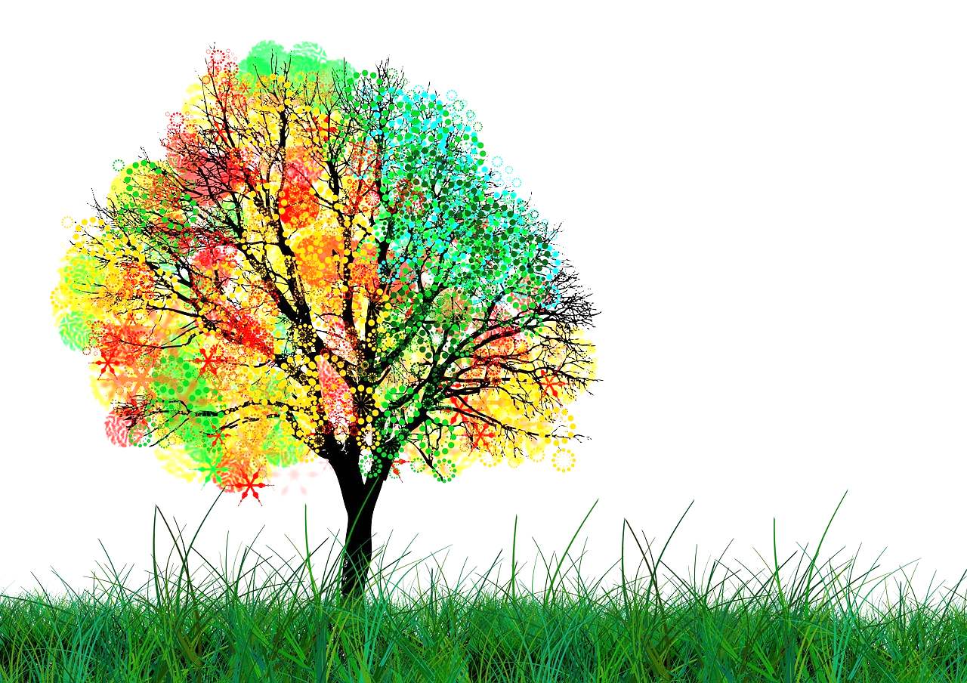


בס"ד
בס"ד
בס"ד
"...כל שמעשיו מרובין מחכמתו למה הוא דומה, לאילן שענפיו מועטין ושרשיו מרובין שאפילו כל הרוחות שבעולם באות ונושבות בו אין מזיזין אותו ממקומו..." (אבות, ג, כ"ג)
תלמידתי היקרה המשולה לזה האילן, שורשיך מרובים, וחזקה ואיתנה את בדרך ה' הטובה.
אשריך! המשיכי לצעוד בבטחה בדרך העולה בית ק-ל.
וגם אם עתה את מרגישה מעט בלבול המתיני מעט, כי וודאי עוד לבלוב יצא מכך, והכל יהיה מבטיח ומוצלח. עוד תראי במהרה שכל המתנה היא מתנה.
אוהבת אותך, ומעריכה מאוד,
המורה
"...כל שמעשיו מרובין מחכמתו למה הוא דומה, לאילן שענפיו מועטין ושרשיו מרובין שאפילו כל הרוחות שבעולם באות ונושבות בו אין מזיזין אותו ממקומו..." (אבות, ג, כ"ג)
תלמידתי היקרה המשולה לזה האילן, שורשיך מרובים, וחזקה ואיתנה את בדרך ה' הטובה.
אשריך! המשיכי לצעוד בבטחה בדרך העולה בית ק-ל.
וגם אם עתה את מרגישה מעט בלבול המתיני מעט, כי וודאי עוד לבלוב יצא מכך, והכל יהיה מבטיח ומוצלח. עוד תראי במהרה שכל המתנה היא מתנה.
אוהבת אותך, ומעריכה מאוד,
המורה.
"...כל שמעשיו מרובין מחכמתו למה הוא דומה, לאילן שענפיו מועטין ושרשיו מרובין שאפילו כל הרוחות שבעולם באות ונושבות בו אין מזיזין אותו ממקומו..." (אבות, ג, כ"ג)
תלמידתי היקרה המשולה לזה האילן, שורשיך מרובים, וחזקה ואיתנה את בדרך ה' הטובה.
אשריך! המשיכי לצעוד בבטחה בדרך העולה בית ק-ל.
וגם אם עתה את מרגישה מעט בלבול המתיני מעט, כי וודאי עוד לבלוב יצא מכך, והכל יהיה מבטיח ומוצלח. עוד תראי במהרה שכל המתנה היא מתנה.
אוהבת אותך, ומעריכה מאוד,
המורה.
בס"ד
"...כל שמעשיו מרובין מחכמתו למה הוא דומה, לאילן שענפיו מועטין ושרשיו מרובין שאפילו כל הרוחות שבעולם באות ונושבות בו אין מזיזין אותו ממקומו..." (אבות, ג, כ"ג)
תלמידתי היקרה המשולה לזה האילן, שורשיך מרובים, וחזקה ואיתנה את בדרך ה' הטובה.
אשריך! המשיכי לצעוד בבטחה בדרך העולה בית ק-ל.
וגם אם עתה את מרגישה מעט בלבול המתיני מעט, כי וודאי עוד לבלוב יצא מכך, והכל יהיה מבטיח ומוצלח. עוד תראי במהרה שכל המתנה היא מתנה.
אוהבת אותך, ומעריכה מאוד,
המורה.

